Slide 1
位置环控制
[12-03]
梯形速度规划
的位置环控制
加速 → 匀速 → 减速 → 平滑到位
改善阶跃超调，减少定位震荡
CHAPTER 12
第三节：轨迹规划
淘宝店铺：GenBotter

Slide 2
12-02 暴露了什么问题？
1
阶跃超调：目标从 0 → 1320 counts 瞬间跳变，误差 e(k) 巨大 → PID 输出瞬间饱和 → 全速冲击 → 过冲 ~8%
CHAPTER 12
2
位置振荡：到位后编码器抖动 + 齿轮间隙 → PID 反复修正 → 电机微振发热（死区能缓解但不能根除）
从 [12-02] 纯PID出发，发现阶跃超调问题 → 引入梯形速度规划，从根源解决
3
参数耦合：Kp 大了超调大，Kd 大了抑制超调但变"软"，调参是零和博弈
4
根本问题：位置目标一步到位，不给电机任何减速时间 → 必须提前开始刹车才有解

Slide 3
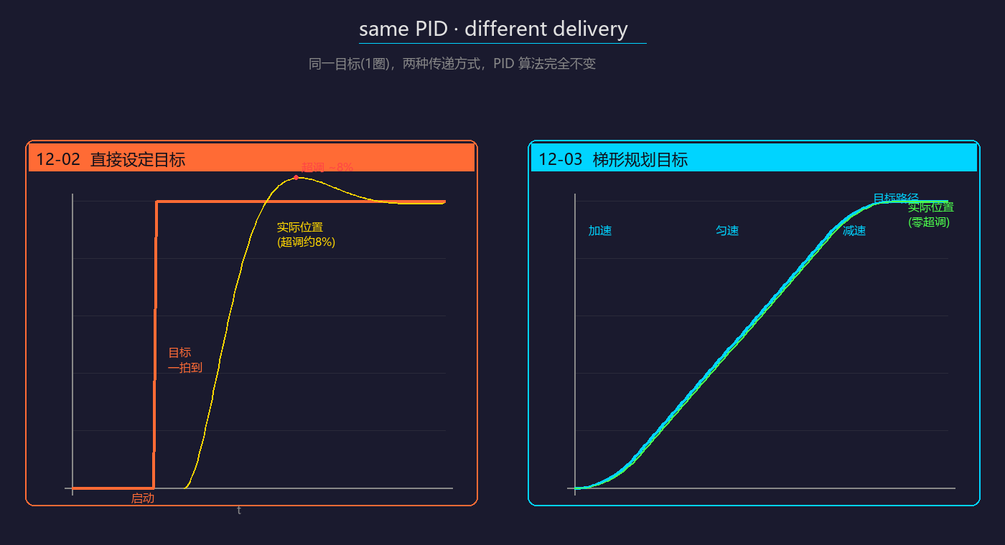
同一个目标，两种给法——天差地别
12-02：阶跃跳变
12-03：梯形轨迹
target 从 0 瞬间跳到 1320，不给电机任何准备时间
target 每 50ms 只前进一小步，逐步逼近终点
一拍到顶 → PID 误差 = 1320 → 全速冲击
加速 → 匀速 → 减速 → 平滑到站
超调 ~8% · 振荡 · 电机啸叫
零超调 · 无振荡 · 运行安静
核心差异：12-02 让 PID 追一个瞬间跳变的"天花板" → 必然撞头。12-03 让 PID 追一个逐步上升的"斜坡" → 从容跟进。PID 参数完全不变（Kp=0.25, Ki=0.01, Kd=0.25）——唯一区别是目标如何给。

Slide 4
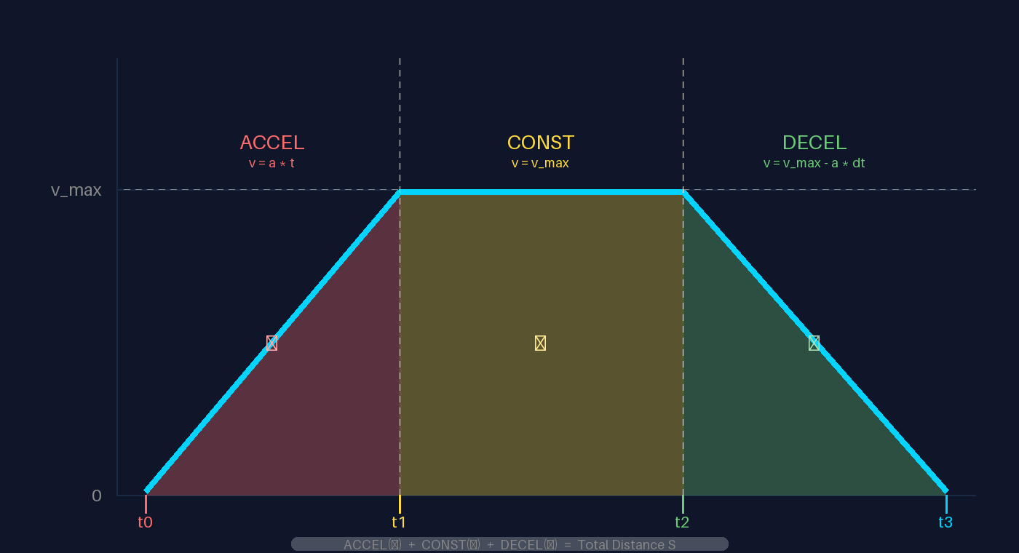
梯形速度曲线：速度-时间关系
三阶段分解
Phase 1: 匀加速 v(t) = a·t （速度 ↑ 线性）
v
Phase 2: 匀速 v(t) = v_max （常速）
Phase 3: 匀减速 v(t) = v_max − a·(t−t2) （速度 ↓ 线性）
位移 = 速度曲线积分 = 梯形面积
梯形面积 = 总行程 S
S = (t1 / 2) * v_max
+ (t2 − t1) * v_max
+ (t3 − t2) / 2 * v_max
= v_max * (t2 + t3 − t1) / 2
关键：代码实现中不预算时间点，每帧动态判断刹车距离 v²/ (2a)，逐帧推进

Slide 5
增量式轨迹生成：每个周期推一个中间目标
核心思想
伪代码示意
每 50ms（PID周期）：
typedef struct {
1. 判断当前阶段（加速/匀速/减速）
int32_t start_pos, target_pos;
int32_t cur_pos; // 中间目标
2. 本周期速度 = 上次速度 ± a·dt
float cur_speed; // 当前速度
float v_max, accel; // 最大速度/加速度
3. 本周期目标位置 += 速度 · dt
uint8_t phase; // 0加速1匀速2减速3完成
4. 把这个"中间目标"喂给PID
} TrajPlanner;
PID 只追下一拍的目标，不追终点
void TrajPlanner_Update(TrajPlanner *tp, float dt) {
if (tp->phase == PHASE_ACCEL) {
为什么 PID 会变"乖"
tp->cur_speed += tp->accel * dt;
if (tp->cur_speed >= tp->v_max) {
每周期目标增量 ≈ speed·50ms ≈ 很小值，
e(k) 始终保持在小范围内 → PID 输出平稳，无饱和、无超调
tp->cur_speed = tp->v_max;
tp->phase = PHASE_CONST;
}
} else if (tp->phase == PHASE_CONST) {
if (剩余距离 < 减速距离) tp->phase = PHASE_DECEL;
} else if (tp->phase == PHASE_DECEL) {
tp->cur_speed -= tp->accel * dt;
if (tp->cur_speed <= 0) tp->phase = PHASE_DONE;
}
tp->cur_pos += tp->cur_speed * dt;
}

Slide 6
轨迹规划器模块：traj_planner.h
数据结构
公开接口（5个）
TrajPlanner_Init(tp, v_max, accel) 初始化参数
TrajPlanner_Start(tp, cur, target) 启动轨迹
TrajPlanner_Update(tp, dt) 每帧推进，返回中间目标给PID
TrajPlanner_IsDone(tp) 查询是否到位
TrajPlanner_GetProgress(tp) 获取进度百分比
typedef struct {
int32_t start_pos; // 起始位置
int32_t target_pos; // 最终目标
int32_t cur_setpoint; // 当前中间目标(给PID)
float cur_speed; // 当前速度(counts/s)
float v_max; // 最大速度
float accel; // 加速度
如何在 PositionLoop 中使用
TrajPhase_t phase; // 当前阶段
uint32_t travelled; // 已走行程
// 按键触发：启动轨迹
uint32_t total_dist; // 总行程
if (KEY0_pressed)
} TrajPlanner;
TrajPlanner_Start(&traj, cur_pos, cur_pos+1320);
// TIM6 ISR: 先推轨迹，再跑PID
int32_t setpoint = TrajPlanner_Update(&traj, 0.05f);
PositionLoop_SetTarget(&pos, setpoint);
PositionLoop_Update(&pos);
if (TrajPlanner_IsDone(&traj)) /* HOLDING */;

Slide 7
从 12-02 到 12-03：代码变化一览
新增文件
不变的部分
+
traj_planner.c / .h — 梯形轨迹规划器，核心新模块
=
pid.c / pid.h — 增量式 PD 算法不变，PID 参数完全一致
+
user_config.h — 新增 V_MAX、ACCEL、DECEL 参数
=
bsp_encoder — 编码器读取、速度计算不变
修改文件
=
bsp_brush_motor — PWM 驱动不变
M
position_loop.c — SetTarget 不再直接写目标，改为调用 Traj_Start
=
bsp_lcd / bsp_key_led — 人机交互不变
M
main.c — TIM6 ISR 中先 Traj_Update 再 PositionLoop_Update
关键对比
M
readme.md — 更新架构图和效果说明
12-02： target = 1320 → PID 阶跃响应
12-03： target 每周期 += speed·dt → PID 跟踪斜坡
★ PID 算法不变，参数完全一致，效果天差地别

Slide 8
控制时序：TrajPlanner_Update + PID 串行执行
TIM6 ISR 调度 (50ms)
时间轴对比
void TIM6_ISR_50ms(void) {
12-02：阶跃 = 一次大跳
// Step 1: 轨迹前进一拍
target: 0 ─────────────────→ 1320（1拍到位）
if (!TrajPlanner_IsDone(&traj)) {
PID 从 e=1320 开始追 → 全速冲击 → 超调
int32_t setpoint =
TrajPlanner_Update(&traj, 0.05f);
12-03：梯形 = 每拍小步
PositionLoop_SetTarget(
&pos_loop, setpoint);
PID 每拍只追 speed·50ms ≈ 几十 counts → 小误差 → 平滑
}
★ 同一个 PID，同一个 50ms，只改变了目标给法
// Step 2: PID 跟踪中间目标
PositionLoop_Update(&pos_loop);
}
一个控制周期内：先产生中间目标，再让 PID 去追【注：轨迹启动延迟到ISR内执行(pending)，确保启动瞬间编码器读数精确，消除初始反转】
工程要点①：轨迹 ISR 内启动机制（pending 标志）
TrajPlanner_Start 设置 pending=1，实际初始化延迟到下一次 TIM6 ISR。确保 start_pos = 实时编码器读数，消除函数调用到 ISR 执行之间的时间差。否则差值变成“假距离”，导致第一拍反向冲击。
核心代码： if (tp->pending) { tp->start_pos = cur_encoder; tp->pending = 0; tp->phase = TRAJ_PHASE_ACCEL; }

Slide 9
关键参数设计
轨迹参数（user_config.h 新增）
#define TRAJ_ACCEL 1000
#define TRAJ_V_MAX 1000
典型运动时间
阶段 | 时间 | 行程 | 说明
加速 | 1.0s | 500cts | 0 → v_max, a=1000
匀速 | 0.32s | 320cts | v_max=1000恒定
减速 | 1.0s | 500cts | v_max → 0, a=1000
总计 | ≈2.3s | 1320cts
选参依据
v_max = 1000：1圈 1320cts：加速 1.0s(500cts) + 匀速 0.32s(320cts) ≈ 2.3秒到，学生能看清过程
accel = 1000：加速时间 = 1000/1000 = 1.0秒 = 20个控制周期，特别平缓
转速换算： 1000 counts/s ÷ 1320 × 60 ≈ 45 RPM（输出轴）
完整 vs 不完整梯形
完整梯形： S ≥ v_max² / a
行程足够长 → 加速→匀速→减速
三角形(triangle)： S < v_max² / a
行程太短，到不了 v_max 就得减速
1320 ≥ 1000²/1000 = 1000 ✓（不是三角形）
教学建议：先用 1 圈行程观察完整梯形，再用小角度观察三角形曲线，对比体会 v_max/accel 的意义

Slide 10
预期效果对比：不同PID参数，不同目标方式
12-02 纯PID阶跃
12-03 梯形速度规划
超调
~8% (111 counts)
超调
0%（无超调）
到位时间
~0.5-0.8s
到位时间
~2.3s（可控）
运动轨迹
全速冲击 → 急刹车
运动轨迹
加速→匀速→减速
电机状态
振荡、微振发热
电机状态
平稳、低噪音
噪声
加减速段啸叫
噪声
全程安静运行
PWM 饱和
频繁触及 ±50%
PWM 饱和
几乎不触及限幅
教学意义
展示PID的局限
教学意义
从根源解决问题

Slide 11
核心认知升级
本章小结
1. 控制问题的根因分析
纯PID阶跃超调是"目标的错"，不是PID的错
梯形速度规划：每周期推一个中间目标给PID
PID 算法不变，参数微调（Kp↑Kd↑），性能大幣提升
三阶段：加速 → 匀速 → 减速
面积即位移，短行程自动退化为三角形
代码改动极小：加一个 TrajPlanner 模块即可
VOFA+ 可同时观察 Traj目标 vs 实际位置
超调不是 PID 参数不够好，是目标信号太"粗暴"。改变输入信号的形态，比调参更根本。
2. 前馈 vs 反馈的分工
轨迹规划（前馈）负责"大方向"：给一个平滑的目标曲线。PID（反馈）负责"修正偏差"：消除跟踪误差和外部扰动。
一句话总结：PID 只能追误差，不能规划路径。好的路径规划让 PID 只需要做它擅长的事——小误差修正。

Slide 12
位置环控制
三节全貌
后面两章内容预告
电流环外面套速度环、速度环外面套位置环
把11章
[12-01] 理论基础 — 闭环控制、PID原理、编码器
位置环 + 速度环 双闭环串联
位置环输出作为速度环的 target
速度环用增量式PI控制
梯形规划 → 速度环(target) → 位置环(反馈)
[12-02] 代码实现 — 增量式PD、工程优化
[12-03] 轨迹规划 — 梯形速度曲线、零超调
从理论 → 实践 → 优化
从"能用"到"好用"
从单环到多环，从教学到工程

